Slide 1
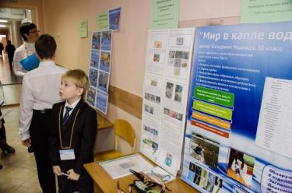
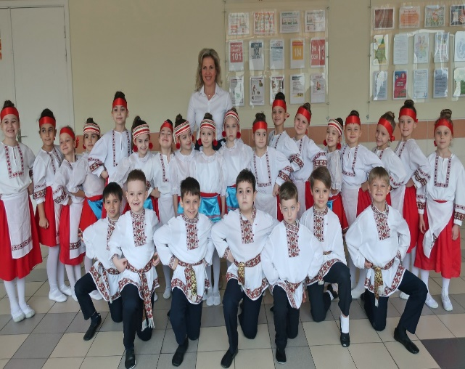
Правила эффективного взаимодействия Воспитывая учащихся необходимо делать то, что говоришь. Ставить чёткие цели и реализовывать их на практике. Педагогу необходима постоянная обратная связь с учениками. С первых дней существования детского коллектива необходимо запустить механизм успеха. Педагог должен избегать резких суждений или устрашений. Когда дети делают что-то неправильно или правильно им необходимо говорить об этом прямо, и при этом остерегаться расточать похвалу. Все воспитательные мероприятия должны быть направлены на развитие детской инициативы и позитивного мышления. Необходимо быть терпеливым и последовательным в воспитании учащихся. Надо стараться, чтобы внеклассное мероприятие учило ребенка ставить вопросы. Это дает ученику возможность заниматься исследованием и делать свои самостоятельные открытия. Истинный педагог любит своих учеников не на словах, а на деле. Это проявляется в девизе: «Если не умею, учусь сам. Если умею, учу других, совершенствую себя». |  | Городской конкурс классных руководителей и ученических коллективов (классов) общеобразовательных организаций «Самый классный классный» в 2022г. «Лайфхаки от классного руководителя» Муниципальное общеобразовательное бюджетное учреждение гимназия № 1 имени Филатовой Риммы Алексеевны муниципального образования городской округ город-курорт Сочи Краснодарского края Учитель начальных классов: Зиновьева Лариса Анатольевна Педагогическое кредо: любить то, что преподаёшь, и любить тех, кому преподаёшь.

Slide 2
Организация малых групп «Цветные ленты» классный руководитель держит в руке ленты разных цветов (по количеству групп), количество лент соответствует количеству детей в классе. Ученики выбирают понравившийся цвет ленты и берутся за нее, классный руководитель разжимает кулак – команды сформированы. «Магнит»: учитель называет имена детей (выбор в зависимости от ситуации) и просит их самих составить из одноклассников группы. В такой ситуации каждый должен почувствовать себя нужным. «Предпочтение»: ребятам предлагается написать на листе свое любимое занятие в свободное время, а затем найти друзей по группе, у кого написано то же самое. Педагогическая поддержка родителей младших школьников «Поддерживать, - определяет В.И. Даль, -служить подпорой, подставкой, укрепой, подпирать, не дать рушиться и пасть, держать в прежнем виде» Приемы организации эффективного взаимодействия с родителями «Методика незаконченных предложений» Игра «4 фото – один Я» «Распределяем обязанности» «Действуем по горячим следам» «Используем социальные сети в воспитательных целях и в целях родительского всеобуча» - | Диагностика изучения детского коллектива Задачи: 1. Определить уровень развития ребенка. 2. Обнаружить изменения основных характеристик и признаков личности в лучшую или худшую сторону. 3. Увидеть проблему (если есть). 4. Проанализировать полученные факты. 5. Установить причины изменений. 6. Выработать план дальнейшей коррекционной работы по результатам диагностики. Возможные приемы 1 класс: «Урок физкультуры», «Солнце, тучка, дождик» 2 класс: «Пьедестал», «Дом, в котором я живу» 3 класс: «Круги на воде», «Мультфильм о нашем классе» 4 класс: «Необитаемый остров», «Портретная галерея нашего класса» Приемы для диагностики мотивационной сферы учащихся 1 класс: «Градусник», «Краски», «Фотография» 2 класс: «Остров невезения», «Школа будущего», «Волшебник» 3 класс: «Ранжирование», «Изучение преобладающих мотивов», «Ассоциация» 4 класс: «Сочинение», «Анкетирование», «Проективная методика» | Приемы для развития умения устанавливать и поддерживать дружеские отношения, осуществлять совместную деятельность «Страна Х» (коллективный рисунок) «Нарисуй узор» (картинки-варежки) «Мои друзья» Игра «Шляпа» Учитель делит ребят на 3 группы с помощью приема «Цветные ленты». Каждая группа получает шляпу соответствующего цвета, в которой лежит задание: 1 шляпа – «любовь»: обсудите в группе и сделайте коллаж «За что мы любим животных?» 2 шляпа – «забота»: обсудите в группе и сделайте коллаж «Почему животные нуждаются в нашей заботе?» 3 шляпа – «ответственность»: обсудите в группе и сделайте коллаж «Ты в ответе за тех, кого приручил?» Представление и обсуждение коллажей. Учитель зачитывает строки из книги Антуана де Сент-Экзюпири «Маленький принц»: «Мы всегда будем в ответе за тех, кого приручили».

